Slide 1
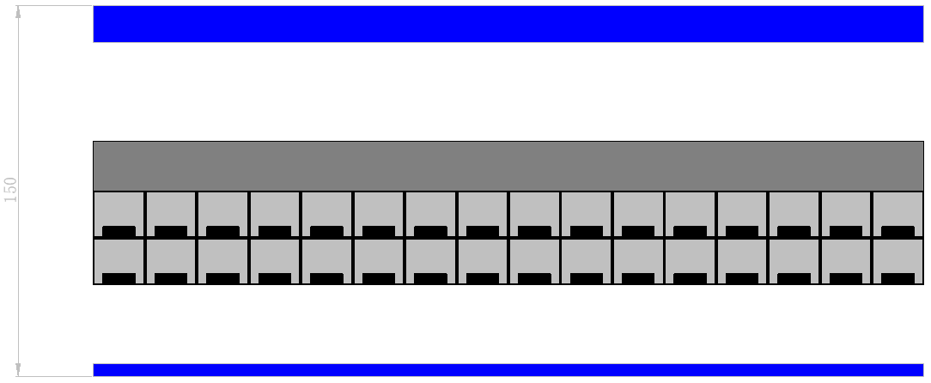
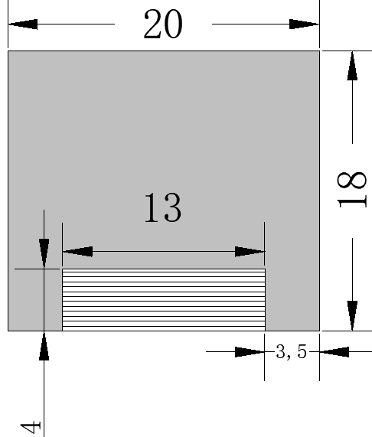
冷却结构设计
问题转化为辐射传热&支撑导热问题
300K
15
吊挂系统
45.5
47
LHe
MLI或者气凝胶
20
5K
support
39.5
38
25
MLI或者气凝胶
5
300K

Slide 2
计算带有多层绝热的辐射漏热有如下两个公式
公式1*，Lockheed公式
$$q=\frac{\left.C_{s}×N^{′2.63}(T_{h}−T_{c})×(T_{h}+T_{c}\right)}{\left.2×(N+1\right)}+\frac{\left.C_{R}×ε×(T_{h}^{4.67}−T_{c}^{4.67}\right)}{N}$$
公式2* ，CERN经验公式
$$q=\left[\frac{β}{N+1}⋅\left(T_{h}^{4}−T_{c}^{4}\right)\right]+\frac{α}{N+1}⋅\frac{T_{h}+T_{c}}{2}⋅\left(T_{h}−T_{c}\right)$$
式中T_{h}为热壁面温度，T_{c}为冷壁面温度，N为绝热材料层数，N’为绝热材料厚度，C_{s}、C_{R}、α、β均为常系数
初步估计多层绝热厚度为10层1cm，假设各加入20层多层绝热（N=20）
* J A.Demko, J E. Fesmire, Q S. Shu. Cryogenic Heat Management[M]. CRC Press.

Slide 3
在Th=300K，Tc=5K的边界条件下，使用两个公式分别计算得出静态漏热Q1=772.31W；Q2=438.08W。
即使按照较小的Q2来计算，漏热仍旧很大，查得3bar5K超临界氦的显热大约为6J/g·K，以超临界氦升温10K计，仍旧需要约7.5g/s的流量。
若增加至30层绝热，漏热降低至Q1=515.09W和Q2=296.76W
若存在一100K的冷屏不加装多层绝热材料，则漏热为Q=251.47W。
若存在一100K的冷屏加装10层绝热材料，则漏热为Q1=13.24W和Q2=24.51W 。
300K
LHe
MLI或者气凝胶
5K
support
MLI或者气凝胶
300K

Slide 4
去除冷屏可不可行？
无冷屏后线圈运行温度多少合适？（5~20K）
增加多少漏热？导致增加多少运行成本？
有无其他问题？如300K杜瓦积冷凝水
气凝胶可不可以代替多层绝热？
气凝胶使用较少，性质不明，需要进行实验测试方可确定……
若进行进一步细致的计算仍存在下面的问题：
能提供的氦气流量的大小，氦气管道的直径和布置方式细节；
电源线所增加的功率（动态热负荷）是多大，以怎样的形式分布
会否产生局部的功率突变，导致其它问题
支撑杆的布置和导热情况
300K
LHe
MLI或者气凝胶
5K
support
MLI或者气凝胶
300K

